Slide 1
Содержание
Идеологемы триады воспитания 2 Обновленная парадигма воспитания 4 Введение 6 Мероприятия каждого месяца включают 9 Создание благоприятной образовательной среды и ее влияние на поведение обучающихся 10 Рекомендуется педагогам 11 Взаимодействие с родителями и обществом 12 Интеграция ценностно-ориентированного образования в учебную программу 13 Реализация Программы воспитания позволит 14 Механизмы реализации программы 17
I БЛОК
Внедрение ценности через содержание образования и классные часы 18 Процесс привития ценностей через содержание образования 20 Независимость и патриотизм 22 Единство и солидарность 24 Справедливость и ответсвенность 26 Закон и порядок 28 Трудолюбие и профессионализм 30 Созидание и новаторство 32
БЛОК
Внедрение ценностей через социальные проекты и мероприятия 34 Проекты 35 Тематический календарь социальных проектов и мероприятий 36 ПРОЕКТ «ҚАМҚОР» 38 ПРОЕКТ «ЕҢБЕГІ АДАЛ – ЖАС ӨРЕН» 43 ПРОЕКТ «SMART BALA» 48 ПРОЕКТ «ШАБЫТ» 51 ПРОЕКТ «ҰШҚЫР ОЙ АЛАҢЫ» 59 ПРОЕКТ «БАЛАЛАР КІТАПХАНАСЫ» 62 ЦЕНТР ПЕДАГОГИЧЕСКОЙ ПОДДЕРЖКИ РОДИТЕЛЕЙ 66 ПРОФИЛАКТИЧЕСКИЕ МЕРОПРИЯТИИ 73
БЛОК
План реализации 80 Информационное сопровождение 82 Брендирование 83 Используемая литература 84

Slide 2
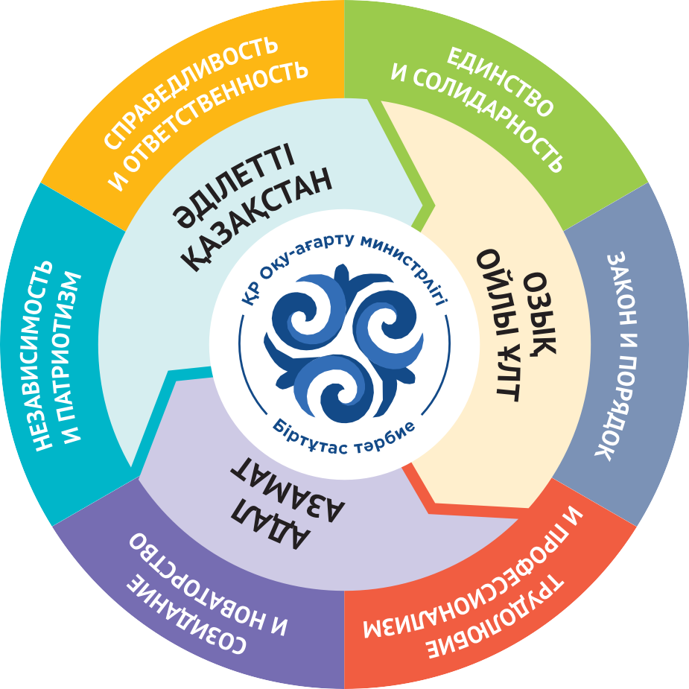
Идеологемы триады воспитания
«Справедливость – как принцип, ответственность – как основа, прогресс – как цель»
К. Токаев
Национальная идентичность
Правовая грамотность и медиакультура
Служение обществу
Мир без буллинга
Экологическая культура
Обновленная парадигма воспитания
2
МИНИСТЕРСТВОПРОСВЕЩЕНИЯРЕСПУБЛИКИКАЗАХСТАН
3

Slide 3
Обновленная парадигма воспитания
(в соответствии с выступлениями Президента Республики Казахстан на
Национальном курултае)
Проблемы современного общества
Пути решения
Ценности
Действия
Мероприятия
Компетенции
Результаты
Вейп
Независимость и
Когнитивный
ГОСО
Продвижение
патриотизм
компонент
национальных
Знание, понимание,
интересов
Наркомания
компетентностного подходов в воспитании
Применение ценностно-ориентированного и
осознание
Формирование культуры добропорядочности,
значимости ценнос-
Единство и
тей, определяющих
Эффективная
солидарность
благополучие
коммуникация
добросовестности и инноваций
Лудомания
ребенка
Практический
Классные часы
Социальные проекты
Справедливость и
компонент
Служение
Вандализм
ответственность
Навыки, умения
обществу
и конкретные
действия,
Религиозный
характеризующие
экстремизм
Закон и порядок
применение ценнос-
Гражданский
тей в жизненных
долг
ситуациях
Буллинг
Инновационное
Трудолюбие и
Эмоциональный
Профилактические мероприятия
мышление
профессионализм
компонент
Насилие
Эмоциональные
переживания,
определяющие
Созидание и
ценностные
Склонность к
новаторство
ориентации и
Креативность
расточительству
поведение ребенка
Выступление Главы государства К. Токаева на втором заседании Национального курултая
«Әділетті Қазақстан - Адал азамат» от 17 июня 2023 года
Выступление Главы государства К. Токаева на третьем заседании Национального курултая
«Адал адам - Адал еңбек - Адал табыс» от 15 марта 2024 года
4
МИНИСТЕРСТВОПРОСВЕЩЕНИЯРЕСПУБЛИКИКАЗАХСТАН
5

Slide 4
Введение
Эти ценности становятся основой Программы «Біртұтас тәрбие» (далее – Программа). В 2024-2025 учебном году воспитательная работа в организациях образования будет организована в соответствии с основными положениями данной Программы.
Глава государства К. Токаев на Национальном курылтае¹ озвучил ключевые ценности:
1. Выступление Главы государства К. Токаева на третьем заседании Национального курул- тая «Адал адам – Адал еңбек – Адал табыс» от 15 марта 2024 года.
НЕЗАВИСИМОСТЬ И ПАТРИОТИЗМ
ЕДИНСТВО
И СОЛИДАРНОСТЬ
СПРАВЕДЛИВОСТЬ И ОТВЕТСТВЕННОСТЬ
ЗАКОН
И ПОРЯДОК
ТРУДОЛЮБИЕ
И ПРОФЕССИОНАЛИЗМ
СОЗИДАНИЕ
И НОВАТОРСТВО
6
МИНИСТЕРСТВОПРОСВЕЩЕНИЯРЕСПУБЛИКИКАЗАХСТАН
7

Slide 5
Каждая ценность системно отражена в учебно- воспитательном процессе. Каждый месяц включает
Мероприятия каждого месяца включают
мероприятия, направленные на целостной личности
Всего 77
Классные часы 34/33 Общешкольные мероприятия 43
формирование
ежедневно
«Ұлттық ойын – ұлт қазынасы» – организация свободного времени обучающихся в течение перемен в виде игры – асық, тоғызқұмалақ, бес тас и другие
«Өнегелі 15 минут» – проведение родителями в течение
15 минут ежедневной индивидуальной беседы со своим ребенком на одну из актуальных нравственных тем
«Үнемді тұтыну» – формирование бережного отношения к природным ресурсам (вода,энергия и др.) путем каждодневных действий по потреблению воды, пищи, энергии и природных ресурсов через памятки, инструкции и флаеры
«Күй күмбірі» – использование кюев вместо звонков, а также звучание кюев во время больших перемен
Сентябрь – месяц
«ТРУДОЛЮБИЕ И
ПРОФЕССИОНАЛИЗМ»
Октябрь – месяц
«НЕЗАВИСИМОСТЬ И ПАТРИОТИЗМ»
Ноябрь – месяц
«СПРАВЕДЛИВОСТЬ И ОТВЕТСТВЕННОСТЬ»
Декабрь – месяц
«ЕДИНСТВО И СОЛИДАРНОСТЬ»
Январь – месяц
«ЗАКОН И ПОРЯДОК»
Февраль – месяц
«СОЗИДАНИЕ И НОВАТОРСТВА»
еженедельно
«Менің Қазақстаным» – в начале учебной недели на первом уроке обучающиеся исполняют Гимн Республики Казахстан
Цитаты недели – пословицы, поговорки, народные мудрости, изречения выдающихся личностей, содержание которых служит лейтмотивом учебной и внеучебной деятельности всей организации. Цитаты недели размещаются на информационных стендах, Led-экранах, классных досках
и другие
«Қауіпсіздік сабағы» – 10 минут в рамках классного часа о соблюдении обучающимися личной безопасности, безопасного поведения и др., включая изучение правил дорожного движения, основ безопасности жизнедеятельности
Март – месяц
«НЕЗАВИСИМОСТЬ И ПАТРИОТИЗМ»
Апрель – месяц
«ТРУДОЛЮБИЕ И
ПРОФЕССИОНАЛИЗМ»
Май – месяц
«ЕДИНСТВО И СОЛИДАРНОСТЬ»
Июнь – месяц
«СОЗИДАНИЕ И НОВАТОРСТВА»
Июль – месяц
«ЗАКОН И ПОРЯДОК»
Август – месяц
«ЗАКОН И ПОРЯДОК»
8
МИНИСТЕРСТВОПРОСВЕЩЕНИЯРЕСПУБЛИКИКАЗАХСТАН
9

Slide 6
Создание благоприятной образовательной среды и ее влияние на поведение обучающихся
Руководители организаций образования и педагоги играют ключевую роль в создании благоприятной среды в учеб- но-воспитательном процессе. В этой связи важно:
РЕКОМЕНДУЕТСЯ ПЕДАГОГАМ
Формирование ценностей в воспитании:
Демонстрация примера для подражания в повседневной деятельности.
Осознание и активное выполнение воспитания в классе и за его пределами.
Координация с руководством для реализации подходов к формированию ценностей.
Создание возможностей для обучающихся развивать свои ценности и нормы в безопасной и поддерживающей среде.
Обучение и развитие:
Создание и поддержка образовательной среды:
Обеспечение безопасности и благоустройства организа- ции образования.
Формирование атмосферы сотрудничества и поддержки.
Создание моральной, социальной и культурной среды.
Улучшение физического окружения школы, включая осве-
Интеграция ценностей через содержание классных часов, посвящённых вопросам ценностей и формирования личности.
щение, уровень шума, качество воздуха и температурный ре- жим.
Разработка и реализация школьной культуры:
Разработка и внедрение концепций, поддерживающих ос-
Использование предметного содержания для обсуждения актуальных проблем и личностного развития.
Организация школьных мероприятий для совместного из- учения нравственных качеств.
новные ценности.
Установление четких этических стандартов для всех участ- ников образовательного процесса.
Содействие созданию инклюзивной среды, способствую- щей личностному росту обучающихся.
Проведение ориентационного обучения для новых сотруд- ников, объясняя их роль и влияние на формирование ценност- но-ориентированного подхода.
Поддержка взаимодействия:
Налаживание значимых и уважительных отношений между педагогами и обучающимися.
Содействие развитию дружеских отношений между обучаю- щимися.
Создание условий для сотрудничества с родителями и вклю- чение их в жизнь школы.
Укрепление связей с местным сообществом и организациями.
Применение разнообразных педагогических методов для активного вовлечения обучающихся.
Использование учебных материалов и ресурсов для ана- лиза этических дилемм и развития творческих способностей.
Внеучебная деятельность:
Организация внеучебных мероприятий для проявления и
развития лидерских качеств.
Проведение школьных мероприятий для демонстрации личностных качеств.
Приглашение общественных деятелей, родителей для сти- мулирования формирования ценностей у обучающихся.
Разработка и реализация проектов социальной активности и волонтёрской деятельности.
10
МИНИСТЕРСТВОПРОСВЕЩЕНИЯРЕСПУБЛИКИКАЗАХСТАН
11

Slide 7
ВЗАИМОДЕЙСТВИЕ С РОДИТЕЛЯМИ И ОБЩЕСТВОМ
ИНТЕГРАЦИЯ ЦЕННОСТНО- ОРИЕНТИРОВАННОГО ОБРАЗОВАНИЯ В УЧЕБНУЮ ПРОГРАММУ
Сотрудничество с родителями:
Развитие открытого и позитивного общения с родителями.
Включение родителей в школьную жизнь для укрепления связи между
школой и домом.
Взаимодействие с местным сообществом:
Установление и поддержание связей с местными организациями для расши- рения образовательных возможностей учащихся.
Организация школьных проектов и мероприятий, направленных на соци- альное развитие и участие в жизни со- общества.
Интеграция в учебные предметы:
Включение ценностно-ориентированных подходов в ос- новные учебные предметы.
Преподавание ценностей через социальные науки, языки и музыку.
Внеклассные мероприятия:
Организация внеклассных мероприятий, направленных на развитие навыков и социальных отношений обучающихся.
Организация и проведение национальных праздников, час чтения, уроки цифровой гигиены, продвижение здорового об- раза жизни и спортивные мероприятия.
Часы развития ценностей:
Проведение классных часов по развитию саморефлексии и критического мышления, принятие решений.
Знакомство с различными аргументами и способами ис- пользования.
Создавая такую образовательную среду и выполняя эти обя- занности, руководители и педагоги могут значительно влиять на формирование положительного поведения и ценностей у учащихся.
Все вышеперечисленное носит рекомендательный характер и предназначено для внедрения ценностно-ориентирован- ного и компетентностного подходов в организациях обра- зования. Эти меры и стратегии, могут быть адаптированы к конкретным условиям и потребностям каждой школы, помогут создать более эффективную и поддерживающую образовательную среду. Следование этим рекомендациям позволит руководителям и педагогам значительно влиять на формирование положительного поведения и ценностей у обучающихся, обеспечивая их всестороннее развитие и подготовку к будущей жизни.
12
МИНИСТЕРСТВОПРОСВЕЩЕНИЯРЕСПУБЛИКИКАЗАХСТАН
13

Slide 8
РЕАЛИЗАЦИЯ ПРОГРАММЫ ВОСПИТАНИЯ ПОЗВОЛИТ
На уровне организации образования:
внедрить целостный подход к планированию ценност- но-ориентированного воспитания через взаимодействие всех участников образовательного процесса;
предоставить самостоятельность организациям образова- нии при разработке вариативных учебных программ, выборе форм, методов воспитательной деятельности, исходя от инте- ресов, потребностей обучающихся, запросов местного сооб- щества и государственных приоритетов;
определить классные/ кураторские часы полноценным и неотъемлемым компонентом учебно-воспитательного про- цесса;
обогатить содержание общих мероприятий в соответствии с базовыми ценностями образования (мероприятия, связан- ные с государственными и национальными праздниками; мероприятия, посвященные памятным датам и значимым со- бытиям в стране; торжественные мероприятия, посвященные началу и окончанию учебного года; церемонии награждения обучающихся и педагогов за достижения в олимпиадах, спор- тивных и творческих конкурсах и соревнованиях);
расширить формы сотрудничества с семьей и партнерами общества;
регулярно проводить внутренний контроль воспитатель- ной работы в соответствии с обозначенными показателями.
На уровне педагогов:
создать культуру непрерывного развития и сотрудничества, в которых изучаются содержание учебных/ образовательных программ, обсуждаются наиболее эффективные способы ин- теграции ценностей в учебно-воспитательный процесс;
обеспечить гармоничную интеграцию ценностей в со- держании учебных программ (посредством обеспечения межпредметных, внутрипредметных связей, подбора соответ- ствующих текстов, заданий и задач; применения активных ме- тодов обучения);
интегрировать проектную работу в учебно-воспитатель- ный процесс;
расширить формы внеучебной деятельности (акции, благо- творительные и волонтерские мероприятия, культурные меро- приятия, туристические выезды и посещения музеев, встречи с приглашенными гостями и др.);
обновить содержание образовательных программ педаго- гических факультетов вузов и колледжей.
На уровне сотрудничества с семьей:
вовлечь семьи в управление организацией образования (совместное обсуждение ценностей, планирование воспита- тельной работы, принятие совместных решений);
проводить родительские собрания в новом формате (ин- дивидуальные и групповые консультации совместно с обуча- ющимися, педагогические консилиумы, тренинги, семинары, дни открытых дверей, родительские конференции, педагоги- ческие гостиные) для отслеживания динамики развития обу- чающегося и предоставления качественной обратной связи;
14
МИНИСТЕРСТВОПРОСВЕЩЕНИЯРЕСПУБЛИКИКАЗАХСТАН
15

Slide 9
Механизмы реализации программы
повысить педагогическую культуру родителей через орга- низацию специальных программ и семинаров по осознанно- му родительству, родительских лекториев по актуальным те- мам, по взаимодействию с детьми-подростками;
вовлечь общественные ресурсные центры в разработку программ, методических пособий, проведение семинаров по осознанному родительству, менторские программы для роди- телей/ законных представителей;
создать условия для социализации родителей через орга- низацию совместных культурных и спортивных мероприятий.
На уровне взаимодействия с общественными партнерами:
вовлекать ведомственные организации в решение воспи- тательных задач;
организовать выездные уроки/занятия для ознакомления с местными достопримечательностями (музейная педагогика, театральная педагогика, краеведческие экскурсии, визиты на предприятия);
создать условия для сотрудничества с педагогами других организаций образования, профессорско-преподавательским составом вузов, научными и общественными организациями по вопросам профессионального развития;
расширить сотрудничество на глобальном уровне для изу- чения и использования передового профессионального опыта зарубежных коллег;
организовать карьерные консультации с профессионалами из различных сфер для ознакомления обучающихся с совре- менными профессиями и актуальными навыками.
1
ЦЕЛОСТНЫЙ ПОДХОД
взаимодействие всех участников образовательного процесса.
2
ВАРИАТИВНОСТЬ
разработка программ с учетом интересов и потребностей обучающихся.
3
КЛАССНО-КУРАТОРСКАЯ СИСТЕМА
формирование ценностей в рамках классных часов и внеклассных мероприятий.
4
ОБОГАЩЕНИЕ СОДЕРЖАНИЯ ОБЩИХ МЕРОПРИЯТИЙ
соответствие ценностным ориентирам программы.
5
СОТРУДНИЧЕСТВО С СЕМЬЕЙ И ПАРТНЕРАМИ
вовлечение семьи и общественных организаций в воспитательный процесс.
6
ВНУТРЕННИЙ КОНТРОЛЬ
регулярная оценка эффективности реализации программы.
16
МИНИСТЕРСТВОПРОСВЕЩЕНИЯРЕСПУБЛИКИКАЗАХСТАН
17

Slide 10
I БЛОК
Внедрение ценности через содержание образования и классные часы
В данном блоке предложена систематизация ключевых ценностей и компетенций для формирования целостной личности.
Данный блок охватывает все уровни образования, начиная от дошкольной организации и заканчивая выпускниками технических и профессиональных организаций, что обес- печивает преемственность в воспитательной работе. Исполь- зуя распаковку ценностей, педагоги смогут целенаправленно планировать классные часы, способствуя успешной социали- зации, интеллектуальному и личностному развитию, а также профессиональному становлению будущих граждан Казахстана.
Предлагаемую распаковку ценностей необходимо исполь- зовать в планировании воспитательной работы и классных часов. В проведении классных часов в конце уделяйте внимание урокам безопасности на протяжении 10 минут.
18
МИНИСТЕРСТВОПРОСВЕЩЕНИЯРЕСПУБЛИКИКАЗАХСТАН
19

Slide 11
ПРОЦЕСС ПРИВИТИЯ
ЦЕННОСТЕЙ ЧЕРЕЗ СОДЕРЖАНИЕ ОБРАЗОВАНИЯ
Ожидаемые результаты в ГОСО
Организация учебной деятельности
НАЦИОНАЛЬНЫЕ ИНТЕРЕСЫ
ДОБРОСОВЕСТНОСТЬ
НЕЗАВИСИМОСТЬ И ПАТРИОТИЗМ
ЕДИНСТВО
И СОЛИДАРНОСТЬ
Цели обучения в Типовых учебных программах
СЛУЖЕНИЕ ОБЩЕСТВУ
ДОБРОПОРЯДОЧНОСТЬ
Внеклассная деятельность
ЗАКОН
И ПОРЯДОК
СПРАВЕДЛИВОСТЬ И ОТВЕТСТВЕННОСТЬ
ЧЕСТНЫЙ ТРУД
ИННОВАЦИЯ
Учебник
ТРУДОЛЮБИЕ И ПРОФЕССИОНАЛИЗМ
СОЗИДАНИЕ
И НОВАТОРСТВО
Классные часы
ММУНИКАЦИЯ
КРЕАТИВ
КО
20
МИНИСТЕРСТВОПРОСВЕЩЕНИЯРЕСПУБЛИКИКАЗАХСТАН
21

Slide 12
НЕЗАВИСИМОСТЬ И ПАТРИОТИЗМ
Знание и понимание гражданской и национальной идентичности.
Владение государственным языком.
Знание традиций и ценностей семьи.
Интерес к чтению, к родному языку как части духовной культуры своего народа.
Готовность выполнять обязанности гражданина Казахстана, защищать интересы и ценности своей страны.
Выпускник средней школы
Приверженность к родной культуре, любовь к своему народу на основе собственных наблюдений и открытий.
Осознание единства с народом/ государством и личной ответственности за развитие своего государства.
Осознание национальной и культурной идентичности.
Деятельное ценностное отношение к историческому и культурному наследию, традициям, праздникам народа и государства.
Стремление к совершенству знания государственного языка.
Устойчивый интерес к чтению как средству познания отечественной и мировой культуры.
Готовность к защите своей Родины, способность аргументированно отстаивать суверенитет и достоинство
Выпускник дошкольной организации
Знание о Родине, стране, родном крае.
Знание государственной символики Казахстана.
Знание государственного языка.
Знание национальных праздников, игр, традиций.
Умение беречь природу родного края.
Выпускник начальной школы
Знание и умение рассуждать о Родине, стране, родном
народа и государства.
крае.
Выпускник ТиПО
Способность самостоятельно анализировать ситуации, делать выбор и принимать решения.
Расширенные знания об истории, культуре, традициях и достижениях своей страны.
Осознание единства с народом/ государством и личной ответственности за развитие своего государства.
Умение критически анализировать информацию для объективной оценки событий в стране и мире.
Свободное владение государственным языком, что способствует укреплению национальной идентичности.
Высокие профессиональные навыки и конкурентоспособность на рынке труда.
Готовность к защите суверенитета и независимости Казахстана, в том числе на международной арене.
Умение выражать позитивное отношение к родной стране.
Знание государственного языка.
Первоначальные знания истории, культуры своей страны.
Умение различать государственную символику Казахстана.
Уважение и принятие ценностей семьи.
Выпускник основной средней школы
Понимание сопричастности к прошлому, настоящему и
будущему народа.
Умение проявлять преданность своей стране, уважение к ее истории и культуре.
Уважение к государственным символам Казахстана, национальным праздникам.
22
МИНИСТЕРСТВОПРОСВЕЩЕНИЯРЕСПУБЛИКИКАЗАХСТАН
23

Slide 13
ЕДИНСТВО И СОЛИДАРНОСТЬ
Выпускник основной средней школы
Знание и понимание социальных норм, правил в обществе.
Умение строить доверительные отношения и поддерживать положительный климат в коллективе.
Готовность нести ответственность не только за себя, но и за коллектив в целом.
Умение уважать мнения и чувства других при совместной деятельности и взаимодействии.
Умение строить позитивные отношения с окружающими и вносить вклад в общественную жизнь
Выпускник средней школы
Умение критически оценивать и корректировать собственное поведение при общении с другими людьми.
Умение выражать собственные взгляды, проявляя взаимоуважение и солидарность.
Умение эффективно работать в команде, способствуя достижению общих целей.
Умение учитывать индивидуальности других; адекватно воспринимать другие (в том числе и противоположные) идеи и мнения.
Умение находить компромиссы при решении конфликтных ситуаций, осознавая важность сохранения единства и согласия в обществе.
Выпускник дошкольной организации
Знание норм поведения в семье, детском саду.
Готовность общаться с разными детьми и находить общий язык с ними.
Знание государственного языка.
Умение выражать мысли и чувства.
Выпускник начальной школы
Знание норм поведения и понимание необходимости их
Выпускник ТиПО
Умение проявлять заботу и ответственность за благополучие общества.
Способность эффективно взаимодействовать с другими людьми, достигать целей на основе взаимопомощи и поддержки.
Способность понимать, разделять и чувствовать эмоции других.
Навыки реагирования на потребности других и оказания поддержки.
Умение понимать культурные различия.
Навыки медиации и переговоров для разрешения конфликтов, что способствует поддержанию мира и стабильности в обществе.
Навыки саморазвития и обучения
соблюдения.
Умение работать в команде.
Умение защищать общее дело.
Умение слушать и понимать собеседника, вести диалог.
Умение проявлять доброжелательность, сопереживание.
Готовность оказывать помощь окружающим.
24
МИНИСТЕРСТВОПРОСВЕЩЕНИЯРЕСПУБЛИКИКАЗАХСТАН
25

Slide 14
СПРАВЕДЛИВОСТЬ И ОТВЕТСВЕННОСТЬ
Выпускник средней школы
Умение анализировать действия и поступки как свои, так и других людей.
Готовность оказать помощь другому, проявляя справедливость, доброту и отзывчивость.
Умение ответственно относиться к любому виду деятельности или к поступку.
Умение принимать взвешенные решения на основе оценки и анализа информации.
Выпускник ТиПО
Умение оценить действия свои и других, учитывая равенство прав и обязанностей всех участников процесса.
Умение выполнять свои обязательства качественно и в срок, осознавая важность каждого задания в общем результате.
Умение работать в команде, уважать мнения и позиции других и стремиться к достижению общих целей.
Готовность принять и исправить ошибки, если они были сделаны, и нести ответственность за результаты своей работы.
Осознание ответственности за сохранение и процветание государства
Выпускник дошкольной организации
Умение быть ответственным.
Умение исполнять обещания.
Знания о том, что все люди разные
Выпускник начальной школы
Первоначальные представления о правах и
ответственности человека в обществе.
Осознание необходимости и важности выполнения поручений, имеющих значение для других.
Умение доводить начатое задание до конца.
Умение анализировать свои и чужие поступки с позиции их соответствия нравственным нормам
Выпускник основной средней школы
Навыки планирования и организации деятельности.
Умение анализировать свои и чужие поступки с позиции их соответствия нравственным нормам.
Настойчивость, усердие в выполнении учебного задания.
Осознание ответственности перед коллективом класса за порученное общее дело.
Готовность прийти на помощь другому, проявить справедливость, доброту и отзывчивость.
26
МИНИСТЕРСТВОПРОСВЕЩЕНИЯРЕСПУБЛИКИКАЗАХСТАН
27

Slide 15
ЗАКОН И ПОРЯДОК
Выпускник средней школы
Умение правильно трактовать и понимать законы и правовое акты.
Умение самостоятельно применять полученные правовые знания в реальной жизни, в решении конкретных практических ситуаций.
Умение действовать в соответствии с правовыми нормами и правилами, чтобы поддерживать порядок и безопасность в обществе.
Способность оценивать ситуации с точки зрения законности и этики и принимать обоснованные решения.
Выпускник ТиПО
Применение знаний о законах в повседневной жизни.
Готовность участвовать в инициативах по улучшению общественной безопасности и поддержании мер по предотвращению нарушений.
Умение соблюдать чистоту и порядок на своем рабочем месте, что способствует общему благополучию и безопасности.
Способность действовать организованно и спокойно в экстремальных ситуациях
Выпускник дошкольной организации
Знание общепринятых норм и правил поведения.
Уважение к старшим.
Умение правильно вести
себя в дома, в детском саду, обществе
Выпускник начальной школы
Представление о гражданско-правовых знаниях.
Представления о моральных нормах и правилах
нравственного поведения.
Знание важности соблюдения этических и правовых норм и правил в школе, обществе
Выпускник основной средней школы
Знание основ правовой системы и прав человека.
Осознание необходимости соблюдения норм и правил для поддержания порядка и справедливости.
Понимание значимости закона и порядка как обеспечение защиты и безопасности общества.
28
МИНИСТЕРСТВОПРОСВЕЩЕНИЯРЕСПУБЛИКИКАЗАХСТАН
29

Slide 16
ТРУДОЛЮБИЕ И ПРОФЕССИОНАЛИЗМ
Понимание того, что труд – основа общественного и личного благополучия.
Готовность к общественному труду.
Готовность к осознанному выбору и построению индивидуальной траектории образования и жизненных планов с учётом личных интересов, потребностей.
Выпускник средней школы
Умение ценить труд, результаты своего и чужого труда, способность оценить вклад трудовых результатов для развития страны, общества.
Осознание социально-экономической и политической значимости труда в современном обществе.
Способность к творческому созидательному социально значимому труду в доступных по возрасту социально- трудовых ролях.
Готовность к участию в социально значимой трудовой деятельности в семье, школе, родном крае.
Выпускник дошкольной организации
Умение помогать в выполнении несложных дел по дому, в группе.
Навыки по уходу за домашними животными, комнатными растениями.
Навыки самообслуживания.
Понимание специфики трудовой деятельности, регулирования трудовых отношений, самообразования и профессиональной самоподготовки.
Готов к осознанному выбору вариантов дальнейшего образования и профессиональной деятельности с учётом личных жизненных планов, потребностей
Выпускник начальной школы
Понимание ценности труда в жизни человека, семьи, общества.
Уважение к труду, людям труда.
Умение бережно относиться к результатам чужого труда.
Интерес к разным профессиям.
Навыки самообслуживания.
Готовность участвовать в различных видах доступного по
Выпускник ТиПО
Глубокие знания и навыки в своей специальности.
Стремление к постоянному обучению и самосовершенствованию, расширяя свои профессиональные и личные горизонты.
Способность адаптироваться к изменяющимся условиям работы и новым требованиям рынка, быстро осваивая новые методы и технологии.
Готовность взять на себя ответственность за итоги своей работы, стремясь к максимальной эффективности и качеству.
Умение придерживается высоких этических стандартов, обеспечивая честность и прозрачность в своих действиях.
Навыки сотрудничества с коллегами через умение слушать, согласовывать и поддерживать других.
Умение анализировать сложные ситуации, критически оценивать информацию и принимать обоснованные решения
возрасту труда, трудовой деятельности
Выпускник основной средней школы
Умение ценить труд, результаты своего и чужого труда.
Интерес к практическому изучению профессий и труда.
Осознание важности трудолюбия, обучения труду,
накопления навыков трудовой деятельности для успешной профессиональной самореализации.
Умение эффективно планировать свое время и
вкладывать усилия для достижения и улучшения результатов любой деятельности.
30
МИНИСТЕРСТВОПРОСВЕЩЕНИЯРЕСПУБЛИКИКАЗАХСТАН
31

Slide 17
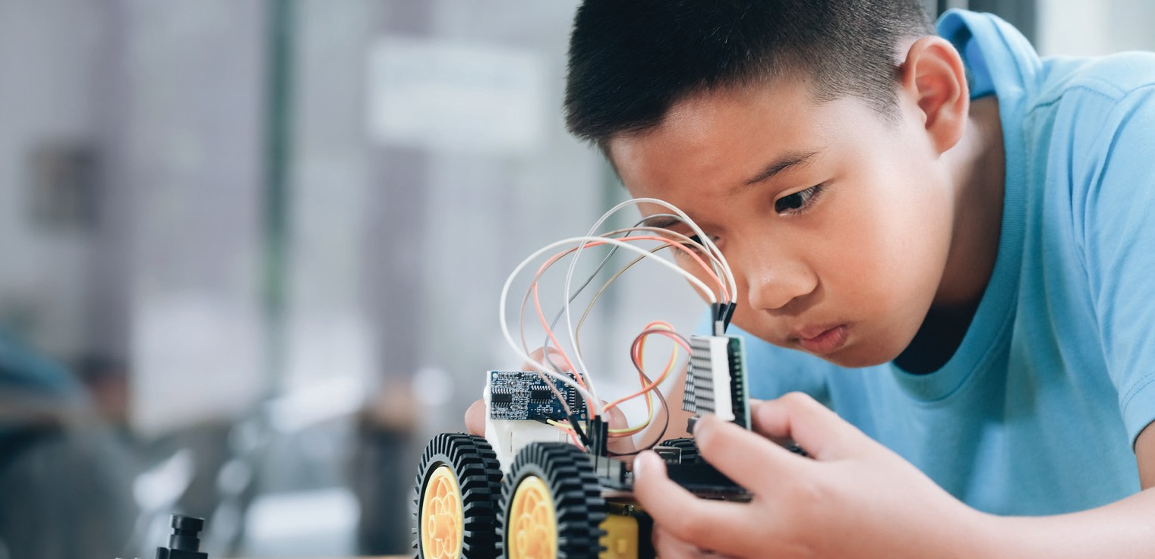
СОЗИДАНИЕ И НОВАТОРСТВО
Выпускник основной средней школы
Умение наблюдать, проводить измерения, эксперименты и опыты; моделировать, определять структуру объектов познания, искать и выделять взаимосвязи между разными частями одного целого, разбивать процессы на этапы, выявлять причинно-следственные связи.
Умение находить оптимальные способы решения учебных задач, использовать для этого новые и комбинировать
уже знакомые алгоритмы, применять их к решению нестандартных задач.
Навыки использования различных средств познания, накопления знаний о мире (языковая, читательская культура, деятельность в информационной, цифровой среде)
Выпускник средней школы
Знания о современной научной картине мира, достижениях науки и техники.
Умение аргументированно выражать понимание значения науки в жизни общества.
Умение применять элементы причинно-следственного и структурно-функционального анализа, исследовать более сложные реальные связи и их зависимости.
Навыки критического мышления, определения достоверной научной информации и критики антинаучных представлений.
Навыки наблюдения, накопления и систематизации фактов, осмысления опыта в естественнонаучной и гуманитарной областях познания, исследовательской деятельности
Выпускник дошкольной организации
Элементарные знания об окружающем мире, о себе и о своем месте в нем.
Интерес к изобретательству на основе творческого воображения и фантазии.
Интерес к рисованию, лепке, конструированию.
Умение подходить к задачам творчески, предлагать собственные решения и идеи.
Умение использовать полученные знания для создания чего-то нового.
Готовность участвовать в детских проектах, которые требуют применения новых подходов и технологий
Выпускник ТиПО
Способность генерировать новые идеи и подходы, которые способствуют развитию и улучшению существующих систем и процессов.
Владение современными технологиями и может эффективно использовать их для решения профессиональных задач.
Умение реализовывать масштабные проекты, применяя инновационные стратегии и методы работы.
Умение гибко адаптироваться к быстро меняющимся условиям в профессиональной среде и мире в целом.
Способность проявляет лидерские качества, ведя за собой других в направлении инноваций и прогресса.
Знания о мировых трендах и инновациях, что позволяет предвидеть изменения и адаптировать их для локального
Выпускник начальной школы
Первоначальные знания о природных и социальных объектах, связи живой и неживой природы, о науке, научном знании.
Элементарные навыки наблюдений, систематизации и осмысления опыта в естественнонаучной и гуманитарной областях знания.
Умение сравнивать отдельные признаки разных объектов, анализировать, объединять предметы по общим признакам.
Умение проводить элементарные измерения, работу с инструментами для решения практических задач.
Умение выполнять проектные задания, направленные на исследование, эксперимент
32
МИНИСТЕРСТВОПРОСВЕЩЕНИЯРЕСПУБЛИКИКАЗАХСТАН
МИНИСТЕРСТВОПРОСВЕЩЕ^{п}Н^{р}ИЯ^{и}Р^{м}ЕС^{е}П^{н}У^{е}Б^{н}Л^{и}И^{я}КИКАЗАХСТАН 33

Slide 18
II БЛОК
Проекты
Проекты – это образовательные инициативы, направленные на улучшение различных аспектов образования и социума, формирование личностных ценностей путем вовлечения обучающихся, родителей, педагогов в профилактические мероприятия
Внедрение ценностей через социальные проекты и мероприятия
«Қамқор»
Привитие ценностей через реализацию социального проекта
«Еңбегі адал - жас өрен»
Продвижение ценности через развитие у обучающихся интереса к разным профессиям и продвижения идеи трудолюбия
«SMART BALA»
Продвижение ценностей через конкурс инновационных проектов
«Шабыт»
Продвижение ценностей через развитие творческого потенциала
«Ұшқыр ой алаңы»
Продвижение ценностей через изучение тематики и развитие речевых навыков
«Балалар кітапханасы»
Формирование интереса к чтению и образованию
* Организации образования могут самостоятельно выбирать проекты в зависимости от возраста и потребностей обучающихся, региональных особенностей, а также профиля и типа организации образования
** Все проекты освещаются в социальных сетях под хештегом #Біртұтас_тәрбие и СМИ
34
МИНИСТЕРСТВОПРОСВЕЩЕНИЯРЕСПУБЛИКИКАЗАХСТАН
35

Slide 19
Тематический календарь социальных проектов и мероприятий
Проекты | Мероприятия | Сентябрь Трудолюбия и профессионализм | Октябрь Независимость и Патриотизм | Ноябрь Справедливостьи Ответственность | Декабрь Единство и Солидарность | Январь Закон и Порядок | Февраль Созидание и Новаторство | Март Независимости и патриотизма | Апрель Трудолюбия и профессионализм | Май Единство и Солидарность | Июнь Созидание и Новаторство | Июль / Август Закон и Порядок | В течении года
ҚАМҚОР | «Қоғамға қызмет ету» волонтерская деятельность |  | +
 | Экологическая акция «Час Земли» |  |  |  |  |  |  | +
 | Экочеллендж «Түлектердің ағаш егуі» |  |  |  |  |  |  |  | +
 | Акция «Табиғатқа қамқорлық жасаймыз» |  |  |  |  |  |  |  |  |  |  |  | +
ЕҢБЕГІ АДАЛ - ЖАС ӨРЕН | Ярмарка «Күзгі` асар» |  | +
 | Мамандықтар әлемі |  |  |  |  |  |  |  |  |  |  |  | +
 | Публикация в социальных сетях школы |  |  |  |  |  |  |  |  |  |  |  | +
 | Конкурс «Марафон профессий» |  |  |  |  | +
ШАБЫТ | Челлендж «Даналық ұстаздан» |  | +
 | Выставка «Ұлттық мәдениет» |  |  |  |  |  |  | +
 | Фестиваль военно-патриотических песен «Жас Сарбаз» |  |  |  |  |  |  |  |  | +
 | Школьный театр |  |  | + |  |  |  | +
 | Челлендж «Ананың аялы алақаны» |  |  |  |  |  |  | +
 | Фестиваль «Әншуақ» |  |  |  |  |  |  |  |  | +
 | Концерт и выставка «Домбыра күні» |  |  |  |  |  |  |  |  |  | +
ҰШҚЫР ОЙ АЛАҢЫ | Дебаты |  | + |  | + |  | + |  | +
 | Интеллектуальные игры |  |  | + |  | +
SMART BALA | Конкурс «Startup» |  |  | + |  |  | +
 | Конкурс «Өнертапқыштыққа алғашқы қадам» |  |  |  |  | +
БАЛАЛАР КІТАПХАНАСЫ | Литературный вечер / книжная ярмарка / конкурс книжных персонажей |  |  |  | + |  |  |  |  |  | +
 | Акция «Кітаптар айналымы» |  |  |  |  |  |  |  |  |  |  |  | +
 | Челлендж «Шын жүректен кітап сыйла!» |  |  |  |  |  | +
ЦЕНТР ПЕДАГОГИЧЕСКОЙ ПОДДЕРЖКИ РОДИТЕЛЕЙ | Тайм-менеджмент и самоорганизация | +
 | Челлендж «Отбасы – тәрбиенің алтын бесігі» | +
 | Неделя, приуроченная ко Дню семьи «Отбасылық дәстүрлер» |  |  |  |  |  |  |  |  | +
 | Акция «Балаларды қорғау күні» |  |  |  |  |  |  |  |  |  | +
 | Мастер-класс «Бала тәрбиесіндегі әкенің рөлі» |  |  |  |  |  |  |  |  |  | +
 | Мастер-класс для родителей «Атадан-өсиет, анадан- қасиет» |  |  |  |  |  |  |  | +
ПРОФИЛАКТИЧЕСКИЕ МЕРОПРИЯТИИ | Проект «Цифрлық әлемде қауіпсіз қадам» |  |  |  |  |  |  |  |  |  |  |  | +
 | Буллингтен қорған! |  |  |  |  |  |  |  |  |  |  |  | +
 | Ойынға салауатты көзқарас |  |  |  |  |  |  |  |  |  |  |  | +
 | Өмірге салауатты қадам |  |  |  |  |  |  |  |  |  |  |  | +
 | Қоғамдық мүлікті қорға! |  |  |  |  |  |  |  |  |  |  |  | +
 | Қауіпсіз қоғам |  |  |  |  |  |  |  |  |  |  |  | +
 | Қауіпсіздік сабағы |  |  |  |  |  |  |  |  |  |  | + | +
ИТОГО | 43 | 2 | 4 | 3 | 2 | 3 | 3 | 4 | 3 | 3 | 4 | 1 | 11
36
МИНИСТЕРСТВОПРОСВЕЩЕНИЯРЕСПУБЛИКИКАЗАХСТАН
37

Slide 20
ПРОЕКТ «ҚАМҚОР»
Цель: привитие ценностей через реализацию социального проекта
«Қоғамға қызмет ету» волонтерская деятельность
Экологическая акция «Час Земли»
Экочеллендж «Түлектердің ағаш егуі»
Акция «Табиғатқа қамқорлық жасаймыз»
«Қоғамға қызмет ету» волонтерская деятельность
ПРОЕКТ «ҚАМҚОР»
Организация помощи:
старшему поколению;
приютам животных;
создание кормушек и скворечников соединяя
Октябрь – участие в Между- народной акции
элементы природы с переработанными
материалами.
Рекомендуется:
привлечение родительской общественности;
взаимодействие с МИО
Ответственные исполнители:
Учителя-предметники, классные руководители, Педагоги дополнительного образования
38
МИНИСТЕРСТВОПРОСВЕЩЕНИЯРЕСПУБЛИКИКАЗАХСТАН
39

Slide 21
Экологическая акция «Час Земли»
Экочеллендж «Түлектердің ағаш егуі»
ПРОЕКТ «ҚАМҚОР»
Инициатива в поддержку решения глобальных проблем, направленная на сокращение потре- бления энергии и бережное отношение к ре- сурсам. Основной элемент акции — выключение света и других электроприборов на один час.
Рекомендуется:
- в течении года проведение мероприятий с выпуском 1 постера от класса о необходимости бережного отношения к природным ресурсам.
ПРОЕКТ «ҚАМҚОР»
Организация челленджа среди выпускников школ по всей Республике (9 и 11 классы): од- новременная посадка деревьев во дворах школ или вдоль улиц.
Рекомендуется:
- следить за посаженными деревьями на посто- янной основе (замена засохших, подвязать от ветра, закрывать на зиму и тп.)
Март – участие в Всемирной акции
Апрель
Ответственные исполнители:
Учителя-предметники в рамках Недели/Декады естественных наук
Ответственные исполнители:
Классные руководители Самоуправления школы/ колледжа
40
МИНИСТЕРСТВОПРОСВЕЩЕНИЯРЕСПУБЛИКИКАЗАХСТАН
41

Slide 22
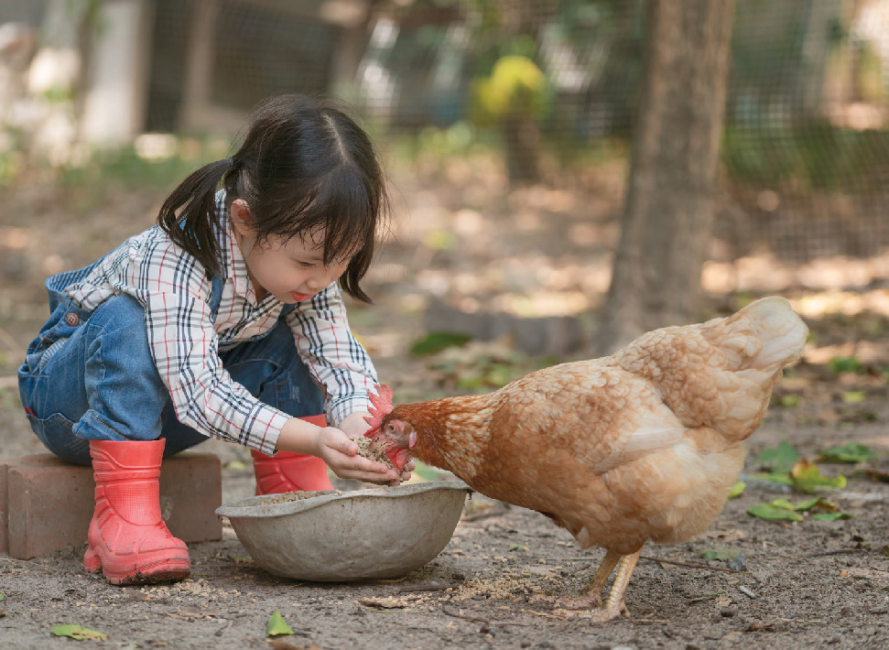
ПРОЕКТ «ЕҢБЕГІ АДАЛ – ЖАС ӨРЕН»
Цель: продвижение ценности через развитие у обучающихся интереса к разным профессиям и продвижения идеи трудолюбия
Ярмарка «Күзгі асар»
Мамандықтар әлемі
Публикация в социальных сетях школы
Конкурс «Марафон профессий»
Акция «Табиғатқа қамқорлық жасаймыз»
ПРОЕКТ «ҚАМҚОР»
Акция по уборке пришкольной территории или уход за местами общественного пользования (парки, скверы)
Рекомендуется:
закрепление парков, скверов, памятников и других мест общественного пользования за школами;
закрепление классов для уборки по месяцам в течении года.
В течении года
Ответственные исполнители:
Классные руководители Самоуправление школы/ колледжа
42
МИНИСТЕРСТВОПРОСВЕЩЕНИЯРЕСПУБЛИКИКАЗАХСТАН
43

Slide 23
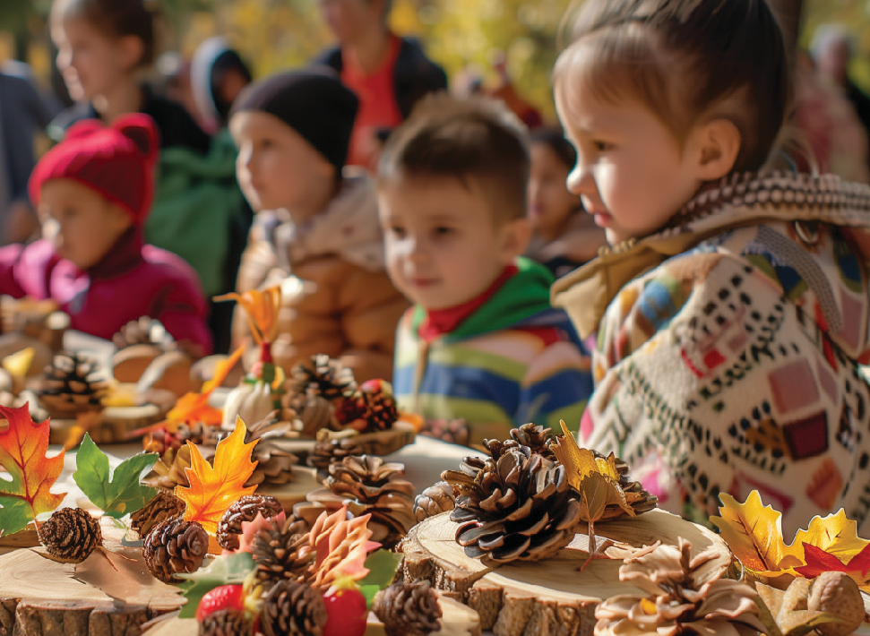
Ярмарка «Күзгі асар»
Мамандықтар әлемі
ПРОЕКТ «ЕҢБЕГІ АДАЛ – ЖАС ӨРЕН»
Проведение ярмарки, на которой обучающиеся презентуют свои поделки, сделанные совместно с родителями, используя природные материалы осеннего урожая и лесные дары природы
ПРОЕКТ «ЕҢБЕГІ АДАЛ – ЖАС ӨРЕН»
Составления плана по посещению разных предприятий или учреждений для ознакомления с профессиями.
Рекомендуется:
- взаимодействие с МИО и другими заинтересо- ванными государственными органами.
Октябрь
В течении года
Ответственные исполнители:
Воспитатели/ классные руководители
Ответственные исполнители:
Педагоги-предметники, педагоги дополнительного образования, Самоуправления школы/ колледжа
44
МИНИСТЕРСТВОПРОСВЕЩЕНИЯРЕСПУБЛИКИКАЗАХСТАН
45

Slide 24
Публикация в социальных сетях школы
Конкурс «Марафон профессий»
ПРОЕКТ «ЕҢБЕГІ АДАЛ – ЖАС ӨРЕН»
Подготовка обучающимися интервью с предста- вителями разных профессий и размещением в социальных сетях школы.
ПРОЕКТ «ЕҢБЕГІ АДАЛ – ЖАС ӨРЕН»
Конкурс на определения лучшего специалиста
в различных профессиях (подготовка к
Международному конкурсу WorldSkills) через
демонстрацию своего навыка (например
В течении года
Январь
изготовление изделия из дерево при всех). Рекомендуется:
- привлекать в эксперты конкурса лучших специалистов из разных областей профессий.
Ответственные исполнители:
Классные руководители, педагоги профориентаторы
Ответственные исполнители:
Учителя художественного труда, информатики, робототехники
46
МИНИСТЕРСТВОПРОСВЕЩЕНИЯРЕСПУБЛИКИКАЗАХСТАН
47

Slide 25
ПРОЕКТ «SMART BALA»
Цель: продвижение ценностей через конкурс инновационных проектов
Конкурс «Startup»
Конкурс «Өнертапқыштыққа алғашқы қадам»
Конкурс «Startup»
ПРОЕКТ «SMART BALA»
Конкурс направлен на стимулирование
интереса и развитие навыков учащихся в
области предпринимательства и инноваций. Планируется проведение хакотонов, челлен- джей, презентаций инновационных идей в формате TEDx.
Ноябрь Февраль
Ответственные исполнители:
Классные руководители Самоуправления школы/ колледжа
48
МИНИСТЕРСТВОПРОСВЕЩЕНИЯРЕСПУБЛИКИКАЗАХСТАН
49

Slide 26
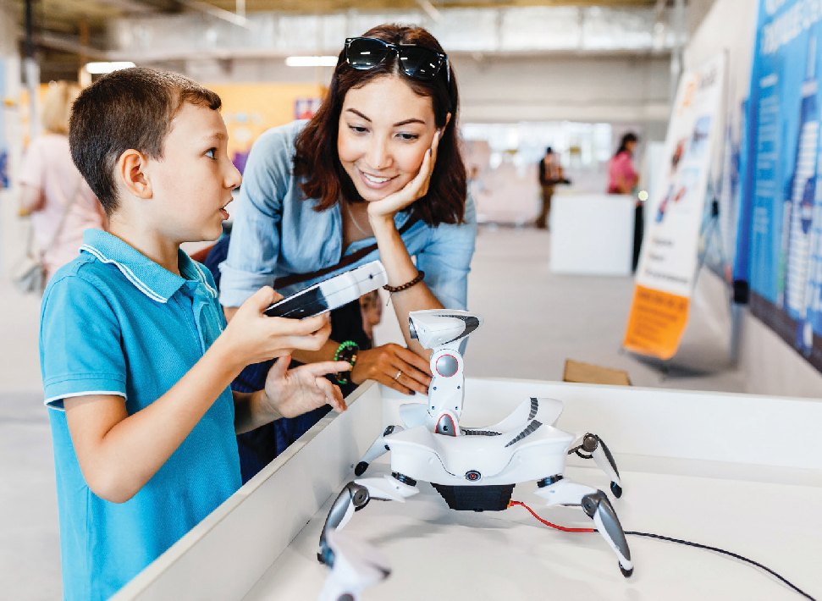
ПРОЕКТ «ШАБЫТ»
Цель: продвижение ценностей через развитие творческого потенциала
Челлендж «Даналық ұстаздан»
Выставка «Ұлттық мәдениет»
Фестиваль военно-патриотических песен
«Жас Сарбаз»
Школьный театр
Челлендж «Ананың аялы алақаны»
Фестиваль «Әншуақ»
Концерт и выставка «Домбыра күні»
Конкурс «Өнертапқыштыққа алғашқы қадам»
ПРОЕКТ «SMART BALA»
Конкурс командных инновационных работ с использованием искусственного интеллекта по возможности школы.
Рекомендуется:
-врамкахподготовкипосещениеинновационных объектов/ онлайн просмотр материала об этих объектах (EXPO, IT университет, космодром и другие).
Январь
Ответственные исполнители:
Учителя информатики, учителя глобальных компетенций
50
МИНИСТЕРСТВОПРОСВЕЩЕНИЯРЕСПУБЛИКИКАЗАХСТАН
51

Slide 27
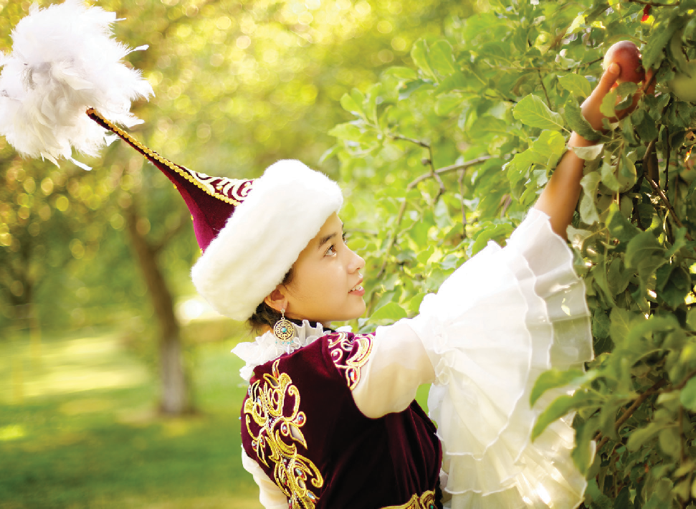
Челлендж «Даналық ұстаздан»
Выставка «Ұлттық мәдениет»
ПРОЕКТ «ШАБЫТ»
В канун Дня учителя проводится челлендж, посвященный первым учителям, любимым педагогам и уважаемым наставникам, в виде видеообращения, статьи, стихотворения, песни, рисунков и других форм благодарности.
ПРОЕКТ «ШАБЫТ»
Выставка творческих работ учащихся с исполь- зованием национальных атрибутов (работы из дерева, металла, ткани, войлока и другие).
Рекомендуется:
- педагогам, обучающимся и родителям один раз в неделю приходить в организацию образо- вания в национальной одежде и/или использо- вать национальные атрибуты для популяриза- ции национальной культуры.
Октябрь
Март
Ответственные исполнители:
Классные руководители Самоуправления школы/ колледжа
Ответственные исполнители:
Учителя художественного труда, Классные руководители Самоуправление школы/ колледжа
52
МИНИСТЕРСТВОПРОСВЕЩЕНИЯРЕСПУБЛИКИКАЗАХСТАН
53

Slide 28
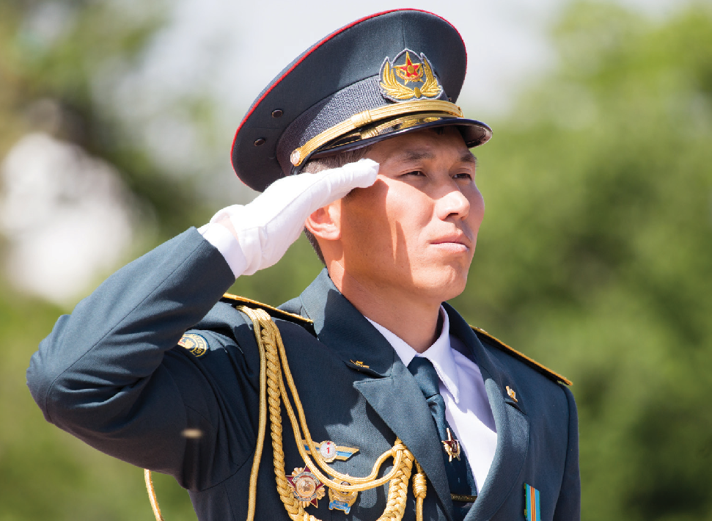
Фестиваль военно-патриотических песен «Жас Сарбаз»
Школьный театр
ПРОЕКТ «ШАБЫТ»
Участие в конкурсах строевых песен, военно-
ПРОЕКТ «ШАБЫТ»
Организация театральных постановок. Рекомендуется:
1. Проведение конкурсов и фестивалей театра- лизованных постановок между классами
по изученным литературным произведениям;
историческим событиям и к знаменательным датам;
по изучению законов и прав;
по профилактике вредных привычек (лудома- ния, наркомания, кибергигиена другие);
связанных с жизненными ситуациями.
2. С привлечением родителей (участие в поста- новке, подготовка декораций и другие).
патриотических полевых играх.
Рекомендуется:
фестивалях, спортивно-
использовать песни казахстанских авторов;
национальную военную форму.
Ноябрь Март
Май
Ответственные исполнители:
Учителя НВТП, учителя музыки, Классные руководители Самоуправления школы/ колледжа
Ответственные исполнители:
Учителя эстетического цикла, филологи, педагоги дополнительного образования Самоуправление школы/ колледжа
54
МИНИСТЕРСТВОПРОСВЕЩЕНИЯРЕСПУБЛИКИКАЗАХСТАН
55

Slide 29
Челлендж «Ананың аялы алақаны»
Фестиваль «Әншуақ»
ПРОЕКТ «ШАБЫТ»
Создание видеороликов, праздничных открыток и видеопоздравлений в которых дети выражают благодарность своим мамам, бабушкам и женщинам.
ПРОЕКТ «ШАБЫТ»
Привлечение обучающихся к участию в фестивале детской песни с публикацией видео- записей живого исполнения детьми песен в социальной сети «TikTok» с хэштегом #Әншуақ
Март
Май
Ответственные исполнители:
Классные руководители Самоуправления школы/ колледжа
Ответственные исполнители:
Педагоги дополнительного образования
56
МИНИСТЕРСТВОПРОСВЕЩЕНИЯРЕСПУБЛИКИКАЗАХСТАН
57

Slide 30
ПРОЕКТ «ҰШҚЫР ОЙ АЛАҢЫ»
Цель: продвижение ценностей через изучение тематики и развитие речевых навыков
Дебаты
Интеллектуальные игры
Концерт и выставка «Домбыра күні»
ПРОЕКТ «ШАБЫТ»
Проведение концерта с участием обучающихся,
талантливых музыкантов и исполнителей, с сопровождением выставки различных видов национальных инструментов
Июнь
Ответственные исполнители:
Учителя музыки, педагоги дополнительного образования
58
МИНИСТЕРСТВОПРОСВЕЩЕНИЯРЕСПУБЛИКИКАЗАХСТАН
59

Slide 31
Дебаты
Интеллектуальные игры
ПРОЕКТ « ҰШҚЫР ОЙ АЛАҢЫ»
Организация школьных дебатов на темы:
по всем определенным ценностям;
- по историческим событиям и к знаменательным датам;
по изучению законов и прав;
по профилактике вредных привычек (лудо- мания, наркомания, кибергигиена, насилие, буллинг и тп.);
связанных с жизненными ситуациями. Рекомендуется:
ПРОЕКТ « ҰШҚЫР ОЙ АЛАҢЫ»
Ноябрь Январь
Организация интеллектуальных игр на темы:
по всем школьным предметам;
по известным личностям;
по календарным датам;
по мировым и спортивным событиям и тд. Рекомендуется:
привлечение родителей, интересных личнос- тей, общественных деятелей и др.
- проводить по параллелям отборочные турниры.
Октябрь Декабрь Февраль Апрель
Ответственные исполнители:
Воспитательный отдел, МО
Ответственные исполнители: Руководители кружков
- привлечение родителей, интересных личностей, общественных деятелей и другие
- проводить по параллелям отборочные турниры.
60
МИНИСТЕРСТВОПРОСВЕЩЕНИЯРЕСПУБЛИКИКАЗАХСТАН
61

Slide 32
ПРОЕКТ «БАЛАЛАР КІТАПХАНАСЫ»
Цель: формирование интереса к чтению и образованию
Литературный вечер / книжная ярмарка / конкурс книжных персонажей
Акция «Кітаптар айналымы»
Челлендж «Шын жүректен кітап сыйла!»
Литературный вечер / книжная ярмарка / конкурс
книжных персонажей
ПРОЕКТ «БАЛАЛАР КІТАПХАНАСЫ»
Обсуждение книг современных авторов попу- лярных среди детей и молодежи.
Декабрь Июнь
Ответственные исполнители:
Педагоги в рамках работы Летней школы Классные руководители
62
МИНИСТЕРСТВОПРОСВЕЩЕНИЯРЕСПУБЛИКИКАЗАХСТАН
63

Slide 33
Акция «Кітаптар айналымы»
Челлендж «Шын жүректен кітап сыйла!»
ПРОЕКТ «БАЛАЛАР КІТАПХАНАСЫ»
В рамках школьного буккроссинга в библио- теках организаций образования создается книжная полка, где обучающиеся могут выбрать необходимую им книгу в обмен на свою
ПРОЕКТ «БАЛАЛАР КІТАПХАНАСЫ»
Организация челенджа «Подари книгу другу», изготовление подарочных обложек для книжек с записками и пожеланиями и др.
В течении года
Февраль
Ответственные исполнители:
Библиотекарь Самоуправления школы/ колледжа
Ответственные исполнители:
Библиотекарь Самоуправления школы/ колледжа
64
МИНИСТЕРСТВОПРОСВЕЩЕНИЯРЕСПУБЛИКИКАЗАХСТАН
65

Slide 34
ЦЕНТР ПЕДАГОГИЧЕСКОЙ ПОДДЕРЖКИ РОДИТЕЛЕЙ
Тайм-менеджмент и самоорганизация
Челлендж «Отбасы – тәрбиенің алтын бесігі»
Неделя, приуроченная ко Дню семьи
«Отбасылық дәстүрлер»
Акция «Балаларды қорғау күні»
Мастер-класс «Бала тәрбиесіндегі әкенің
рөлі»
Мастер-класс для родителей «Атадан- өсиет, анадан-қасиет»
Тайм-менеджмент и самоорганизация
В рамках работы ЦППР информировать родителей о том, как они могут помочь своему ребенку в организации осознанного контроля и распределения времени, о способах совместного планирования учебной и досуговой деятельности.
ЦЕНТР ПЕДАГОГИЧЕСКОЙ ПОДДЕРЖКИ РОДИТЕЛЕЙ
Сентябрь
Ответственные исполнители:
Классные руководители, психолог
66
МИНИСТЕРСТВОПРОСВЕЩЕНИЯРЕСПУБЛИКИКАЗАХСТАН
67

Slide 35
Челлендж «Отбасы – тәрбиенің алтын бесігі»
Неделя, приуроченная ко Дню семьи «Отбасылық дәстүрлер»
ЦЕНТР ПЕДАГОГИЧЕСКОЙ ПОДДЕРЖКИ РОДИТЕЛЕЙ
Проведение челленджа, приуроченного ко Дню семьи, призвано способствовать продвижению семейных ценностей и укреплению отношений между членами семьи. Включает различные творческие задания (рисование семейного портрета, написание стихов о семье, спортивные мероприятия, совместное приготовление еды и другие).
ЦЕНТР ПЕДАГОГИЧЕСКОЙ ПОДДЕРЖКИ РОДИТЕЛЕЙ
В рамках недели, посвященной Дню семьи, организуются внеклассные мероприятия: напи- сание эссе, выставки рисунков / фотографий, ге- неалогические исследования «Шежіре», семей- ный просмотр фильмов, обсуждение семейных ценностей и традиций
Сентябрь
Май
Ответственные исполнители: Классные руководители
Ответственные исполнители: Классные руководители
68
МИНИСТЕРСТВОПРОСВЕЩЕНИЯРЕСПУБЛИКИКАЗАХСТАН
69

Slide 36
Акция «Балаларды қорғау күні»
Мастер-класс «Бала тәрбиесіндегі әкенің рөлі»
ЦЕНТР ПЕДАГОГИЧЕСКОЙ ПОДДЕРЖКИ РОДИТЕЛЕЙ
Проведение декады ко Дню защиты детей тема- тических мероприятий и проектов, мастер-клас- сов и спектаклей, творческих мастерских и спортивных событий для разъяснения родите- лям об ответственности, законах, защищающих ребенка, основах общения и укрепления связи с детьми
ЦЕНТР ПЕДАГОГИЧЕСКОЙ ПОДДЕРЖКИ РОДИТЕЛЕЙ
Заместитель директора по воспитательной работе / методисты организует проведение мастер-класса с участием представителей родительского комитета и совета отцов организаций образования
Май-июнь
Июнь
Ответственные исполнители:
Педагоги в рамках работы Летней школы
Ответственные исполнители:
Заместитель директора по воспитательной работе, Классные руководители
70
МИНИСТЕРСТВОПРОСВЕЩЕНИЯРЕСПУБЛИКИКАЗАХСТАН
71

Slide 37
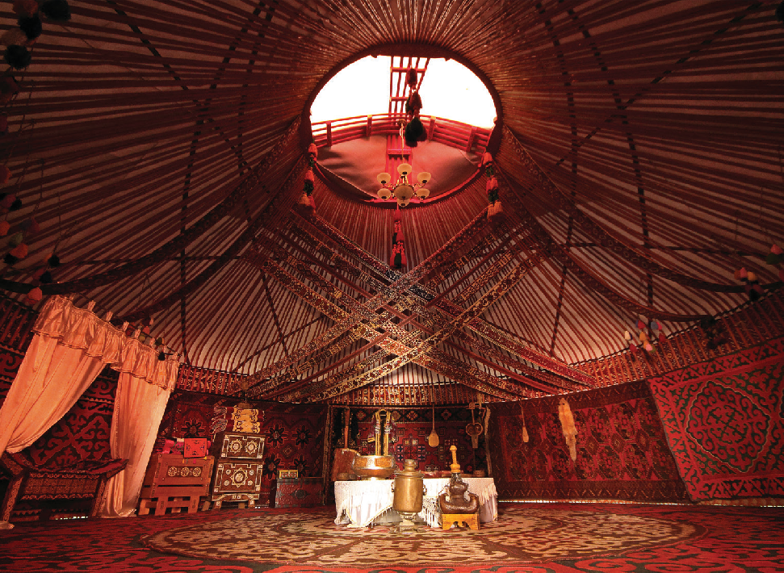
ПРОФИЛАКТИЧЕСКИЕ МЕРОПРИЯТИИ
Проект «Цифрлық әлемде қауіпсіз қадам»
Буллингтен қорған!
Ойынға салауатты көзқарас
Өмірге салауатты қадам
Қоғамдық мүлікті қорға!
Қауіпсіз қоғам
Мастер-класс для родителей «Атадан-өсиет, анадан- қасиет»
ЦЕНТР ПЕДАГОГИЧЕСКОЙ ПОДДЕРЖКИ РОДИТЕЛЕЙ
Проведение мастер-класса призвано способ- ствовать возрождению прогрессивных тради- ций семейного воспитания, в которых принима- ют участие представители страших поколений
Апрель
Ответственные исполнители:
Заместитель директора по воспитательной работе, Классные руководители
72
МИНИСТЕРСТВОПРОСВЕЩЕНИЯРЕСПУБЛИКИКАЗАХСТАН
73

Slide 38
Проект «Цифрлық әлемде қауіпсіз қадам»
Буллингтен қорған!
ПРОФИЛАКТИЧЕСКИЕ МЕРОПРИЯТИИ
Проведение дискуссий, встреч со специалиста- ми по информационной безопасности, кибер- культуре, кибергигиене, медиа потреблении в рамках классного часа
ПРОФИЛАКТИЧЕСКИЕ МЕРОПРИЯТИИ
Проведение тренингов по коммуникативным навыкам, управлению эмоциями и разрешению конфликтов. Решение кейсов, связанных с жиз- ненными ситуациями
В течение года
В течении года
Ответственные исполнители:
Заместитель директора по воспитательной работе, Классные руководители
Ответственные исполнители:
Заместитель директора по воспитательной работе, Психолог
74
МИНИСТЕРСТВОПРОСВЕЩЕНИЯРЕСПУБЛИКИКАЗАХСТАН
75

Slide 39
Ойынға салауатты көзқарас
Өмірге салауатты қадам
ПРОФИЛАКТИЧЕСКИЕ МЕРОПРИЯТИИ
Просмотр видео о лудомании, организация групповых обсуждений, проведение внутриш- кольных мастер-классов по развитию здоровых привычек, развитию альтернативных интересов и хобби
ПРОФИЛАКТИЧЕСКИЕ МЕРОПРИЯТИИ
Разъяснительные мероприятия по профилакти- ке распространения синтетических наркотиков среди подростков (через Интернет-ресурсы). Просмотр документальных фильмов о их вреде и негативном влиянии на здоровье. Проведе- ние в группах мероприятий по дизайну анти- наркотических плакатов, видеороликов и т.д.
В течении года
В течении года
Ответственные исполнители:
Заместитель директора по воспитательной работе, Социальный педагог
Ответственные исполнители:
Заместитель директора по воспитательной работе, Медицинский работник, социальный педагог
76
МИНИСТЕРСТВОПРОСВЕЩЕНИЯРЕСПУБЛИКИКАЗАХСТАН
77

Slide 40
Қоғамдық мүлікті қорға!
Қауіпсіз қоғам
ПРОФИЛАКТИЧЕСКИЕ МЕРОПРИЯТИИ
Проведение внутришкольных бесед о вреде разрушений памятников культуры. Организа- ция групповых обсуждений. Создание плакатов, граффити или иллюстраций против вандализма. Проведение акций по облагораживанию терри- тории школы или общественных мест
ПРОФИЛАКТИЧЕСКИЕ МЕРОПРИЯТИИ
Проведение встреч с представителями орагнов внутренних дел, прокуратуры для разьяснения основных норм Уголовного кодекса, связаннных с насилием, распостранением наркотических средств и т.д.; просмотр видео о ситуациях нарушения закона, в результате которых человек был лишен свободы, в том числе несовершеннолетние.
В течении года
В течении года
Ответственные исполнители:
Заместитель директора по воспитательной работе, Классные руководители
Ответственные исполнители:
Заместитель директора по воспитательной работе, Классные руководители
78
МИНИСТЕРСТВОПРОСВЕЩЕНИЯРЕСПУБЛИКИКАЗАХСТАН
79

Slide 41
III БЛОК
План реализации
1 этап
3 этап
Подготовительный [май-июнь, 2024 год]
Подготовка контента по содержанию и реализации программы воспитания
Разработка методических рекомендаций
Внедрение в организацию образования
[сентябрь, 2024 год]
Составление и утверждение плана воспитательной работы на 2024-2025 учебный год
2 этап
4 этап
Обучение стейкхолдеров [август, 2024 год)
На уровне республики совместно с Управлением образо- вания: отбор и обучение 100 тренеров (с 5 по 9 августа)
На уровне регионов: обучение 8000 директоров и заместителей директоров по воспитательной работе ( с 12 по 16 августа)
На уровне организаций образования: обучение всех классных руковидетелей и учителей предметников (с 19 августа по 26 августа)
Мониторинг [январь-май 2025 год]
Мониторинг и оценка эффективности программы
Аналитический отчет по программе
80
МИНИСТЕРСТВОПРОСВЕЩЕНИЯРЕСПУБЛИКИКАЗАХСТАН
81

Slide 42
Информационное сопровождение
Брендирование
Официальный сайт Министерства просве- щения РК и организации образования
Социальные сети (Facebook, Instagram, VK) регулярные публикации успешных кей- сов и социальных проектов под хэштегом #Біртұтас_тәрбие
Единый визуальный стиль (логотипы, цве- товая палитра, шрифты для узнаваемости и идентичности)
QR-коды и инфографики для взаимодей- ствия
Локальные и региональные СМИ (радио, телевидение)
Информационные стенды в организациях образования
Мерчандайзинг – брендированные товары (ручки, рюкзаки) для привлечения внимания и чувства принадлежности
82
МИНИСТЕРСТВОПРОСВЕЩЕНИЯРЕСПУБЛИКИКАЗАХСТАН
83

Slide 43
Используемая литература
Токаев, К. (15.03.2024). Выступление Главы государства К. Токаева на третьем заседании Национального курултая
«Адал адам – Адал еңбек – Адал табыс». Retrieved from http://surl.li/tkqgn
Әбу Насыр әл-Фараби. (n.d.). Әбу Насыр әл-Фарабидің ізгі- лікті қоғам жөніндегі идеялары. Retrieved May 7, 2024, from https://abai.kz/post/54153
Жүсіп Баласағұн.(n.d.). Жүсіп Баласағұн шығармаларындағы адамгершілік идеялары. Retrieved May 7, 2024, from http:// surl.li/qjlgg
Новрузов, Р., & Новрузова, Г. (2022). Формула души в
«Дивани Хикмет» Ахмеда Яссави. Philologia, 43, 32-41.
Алтынсарин, И. (1957). Избранные произведения (Б. С. Сулейменов, Ed.). Алма-Ата: Издательство Академии наук Казахской ССР.
Абай. (2005). Өлеңдер, поэмалар, аудармалар мен қара сөздер. Алматы: «Жібек жолы» баспа үйі.
Елікбек, Д. (2021). Шәкәрім шығармашылығындағы «АР- ҰЯТ» концептісінің танымдық сипаты. Актуальные вопросы современных научных исследований, 111-116.
Байтұрсынұлы, А. (n.d.). Баулу мектебі. Retrieved May 7,
12. Care, E., Kim, H., Vista, A., & Anderson, K. (2018, November). Education system alignment for 21st century skills: Focus on assessment. Optimizing Assessment for All (OAA). Center for Universal Education at the Brookings Institution.
13. European Parliamentary Research Service. (2021). Implementation of citizenship education action in the EU.
Kitamura, Y., Liu, J., & Hong, M. S. (2022). Education in East Asia: Changing School Education in China, Japan, and Korea. In C. C. Wolhuter & A. W. Wiseman (Eds.), World Education Patterns in the Global North: The Ebb of Global Forces and the Flow of Contextual Imperatives (International Perspectives on Education and Society, Vol. 43A, pp. 149-168). Emerald Publishing Limited. https://doi.org/10.1108/S1479- 36792022000043A010
Education Bureau The Government of the Hong Kong Special Administrative Region of the People’s Republic of China. (2021). Values Education Curriculum Framework. Retrieved from https://www.edb.gov.hk/en/curriculum-development/4- key-tasks/moral-civic/ve_curriculum_framework2021.html
Ministry of Education (Singapore). (n.d.). 21st Century Competencies. Retrieved from https://www.moe.gov.sg/ education-in-sg/21st-century-competencies
UNESCO. (2021). Global Education Monitoring Report.
OECD. (2018). Preparing our youth for an inclusive and sustainable world.
Сагинтаева, А., Мусина, А., Сулейменова, А., Каратабанов, Р., Куракбаев, К., & Пристли, Д. (2021). Разработка
2024, from https://adebiportal.kz/kz/news/view/axmet-
baitursynuly-baulu-mektebi 16521
Дулатов, М. (1991). Шығармалары: Өлеңдер, қара сөздер, көсемсөздер (М. Әбсеметов & Г. Дулатова, Comps.). Алматы:
«Жазушы». Retrieved May 7, 2024, from https://clck.ru/38Zoag
Аймауытов, Ж. (2013). Алты томдық шығармалар жинағы.
/ Тәрбиеге жетекші. Жаңа ауыл (оқу құралдары). Алматы:
«Ел-шежіре». Retrieved May 7, 2024, from http://e-kitap.kz/ book/5127/read
Жұмабаев, М. (2013). Шығармалары (әдеби басылым). 2-том: Әңгіме, ғылыми еңбек, мақалалар, аудармалар, жарияланбаған өлеңдер (С. Жұбаниязов, Comp.). Алматы: Жазушы. Retrieved May 7, 2024, from https://clck.ru/38Zq2v
образовательных программ: локальные ответы на
глобальные вызовы высшего образования. Нур-Султан: Высшая школа образования Назарбаев Университета.
20. Arthur, J., & Kristjánsson, K. (2022). The Jubilee Centre framework for character education in schools. University of Birmingham.
84
МИНИСТЕРСТВОПРОСВЕЩЕНИЯРЕСПУБЛИКИКАЗАХСТАН
85

Slide 44
HE3ABИCИMOCTЬ
И ПATPИOTИ3M
EДИHCTBO
И CONИДAPHOCTЬ
3AKOH
И ПOPЯДOK
CO3ИДAHИE
И HOBATOPCTBO
TPУДONaБИE И
ПPOФECCИOHANИ3M
CПPABEДNИBOCTЬ
И OTBETCTBEHHOCTЬ

